Slide 1
Detské ihrisko ZDRAVKO alebo Kráľovstvo plné hier a poznania

Slide 2
O projekte
V decembri 2018 škola získala prostredníctvom hlasovania cez sms správy 3. miesto v projekte Nadácie VÚB s návrhom svojho projektu,
OZ AMOS,
5000 € na realizáciu detského ihriska účelovo neviazaných.
ĎAKUJEME VŠETKÝM, KTORÍ ZAHLASOVALI!

Slide 3
Hlavný cieľ
zatraktívnenie prostredia v areáli ZŠ s MŠ pred materskou školou,
zdravý životný štýl,
budovanie vzťahu k prakticko-náučnej činnosti,
zabezpečenie bezpečného priestoru na hru, ktorá je základnou zložkou vo výchovno-vzdelávacom procese hlavne v predškolskom veku.

Slide 4
Čiastkové ciele
dosiahnutie pravidelného stretávania detí pri športovo-edukačných aktivitách nielen v dopoludňajších hodinách,
dosiahnutie zlepšenia športovej aj aktivity praktických činností,
dosiahnutie stretávania rodičov i starých rodičov detí pri aktivitách,
organizovanie športovo-edukačných aktivít škôlkou (súťaže všetkých vekových kategórií, MDD...),
zdôraznenie významu všeobecných hodnôt zážitkového učenia,
mentálny rozvoj detí, pohybovo náučných aktivít, budovanie vzájomných vzťahov medzi deťmi.

Slide 5
Stručný popis – súčasný stav
len trávnatá plocha (3 sektory), neefektívne využitá,
vlani sa zlikvidovalo neestetické a nebezpečné kompostovisko,
niekoľko stromov a kríkov,
vedľa je 15 rokov staré detské drevené ihrisko (demontáž, z hľadiska bezpečnosti už nespĺňa potrebné kritériá, podaný iný projekt).

Slide 6
Stručný popis - očakávanie
obnovenie a rozšírenie komplexu pozostávajúceho z oddychovej, hernej, športovej s voľnočasovej zóny, určenej rozmanitým komunitám pre pobyt vonku,
bezpečnostné, udržiavateľné, ekologické i estetické parametre,
edukačno-športový komplex využívaný tak školou ako aj obcou.

Slide 7
Cieľové skupiny
deti MŠ,
ostatné deti z obce a blízkeho okolia vekovej kategórie od 3 – 12 rokov,
mamičky s deťmi na materskej dovolenke. Detské ihrisko bude miestom pre nadväzovanie prvých sociálnych a pracovných kontaktov malých detí, vytvárania prvých kamarátskych väzieb,
starí rodičia s vnúčatami,
rodiny s deťmi so sociálnym znevýhodnením. Zábavný areál sa stane ich vlastným priestorom a budú ho môcť využívať neobmedzene a bezplatne.

Slide 8
Plán - 1. fáza (rok 2019)
Rozdelenie priestoru na 3 + 1 sektory (1 sektor je sektor, kde sa nachádza športové drevené detské ihrisko),
Vybudovanie prvých niekoľko edukačno-náučných prvkov.
Plán - 2. fáza (nasledujúce roky)
Postupné dobudovávanie ďalších edukačno-náučných prvkov.

Slide 9
Vizualizácia 1. fázy - návrh

Slide 10
Návrh prvkov v 1. fáze - komplet

Slide 11
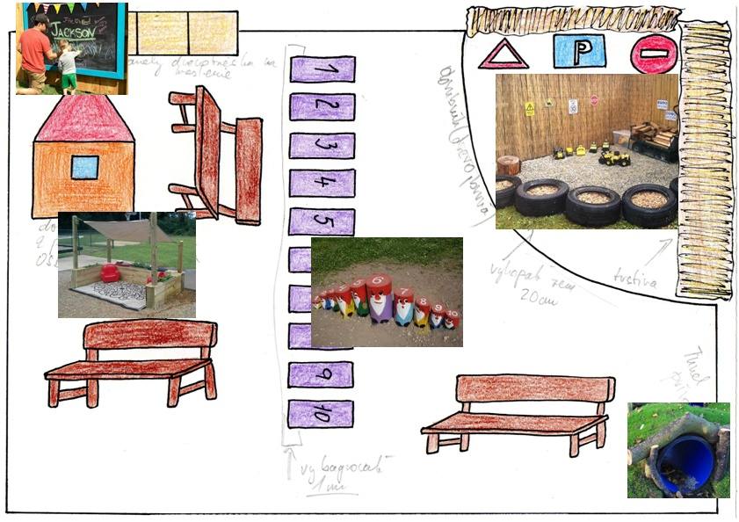
Sektor A

Slide 12
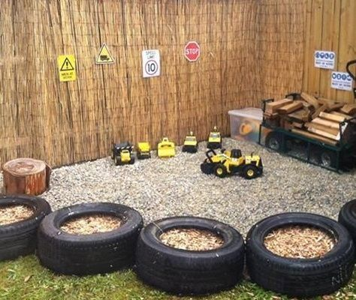
Prvky v sektore A: bágrovisko
pripraviť podložie,
fólia (rozpočet),
štrk (rozpočet),
obruba (pneumatiky popr. drevené hranoly),
trstina/drevený obklad (rozpočet),
realizácia

Slide 13
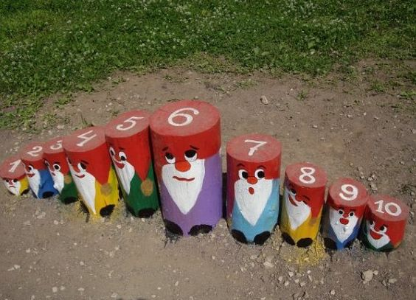
Prvky v sektore A: číselní drevení panáčikovia
pripraviť podložie,
drevo (rozpočet),
štrk (rozpočet),
napílenie dreva,
náter dreva,
realizácia

Slide 14
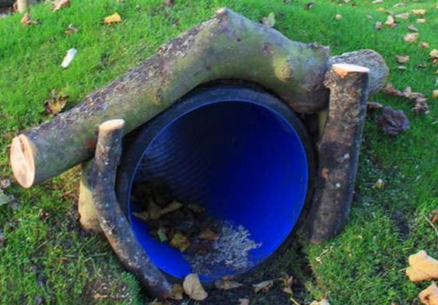
Prvky v sektore A: tunel, trávnatý
pripraviť podložie,
rúra (rozpočet),
napílenie dreva,
zemina,
realizácia

Slide 15
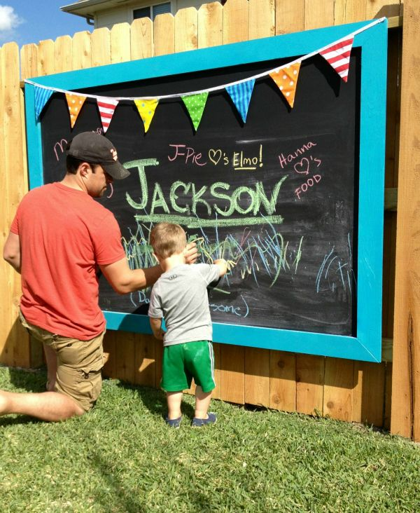
Prvky v sektore A: panely na kreslenie
pripraviť nosnú konštrukciu (rozpočet),
drevené panely (rozpočet),
nátery ošetrujúce,
realizácia

Slide 16
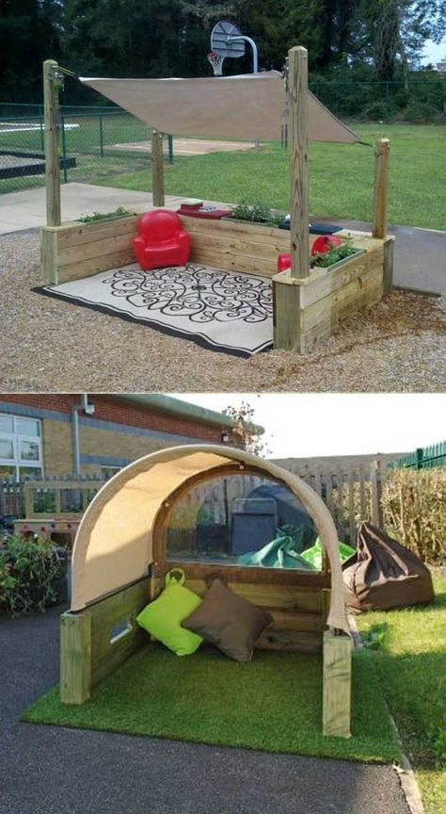
Prvky v sektore A: domček/prístrešok
materiál (rozpočet),
podložie – štrk (rozpočet),
nátery ošetrujúce,
realizácia

Slide 17
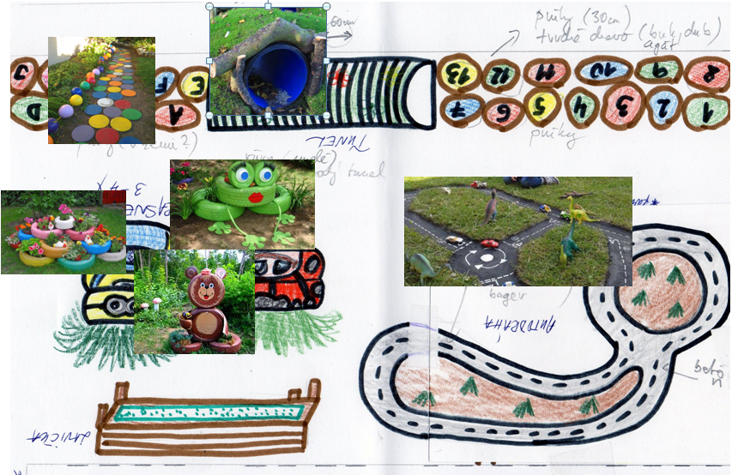
Sektor B

Slide 18
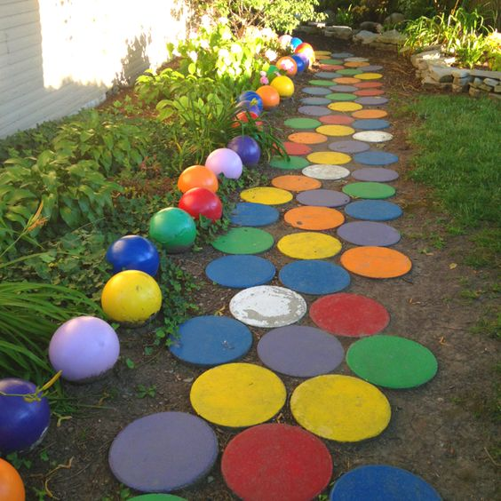
Prvky v sektore B: drevený chodník
farby (rozpočet),
drevo (rozpočet),
nátery ošetrujúce,
napílenie,
realizácia

Slide 19
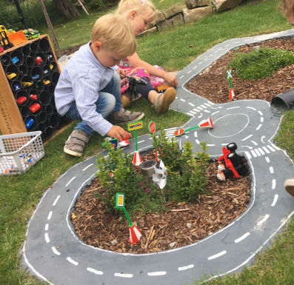
Prvky v sektore B: cesta
betón (rozpočet),
príprava podkladu,
biela farba,
realizácia

Slide 20
Prvky v sektore B: tunel ku chodníku
pripraviť podložie,
rúra (rozpočet),
napílenie dreva,
zemina,
realizácia

Slide 21
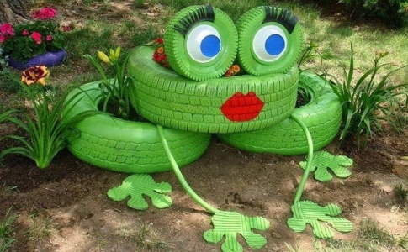
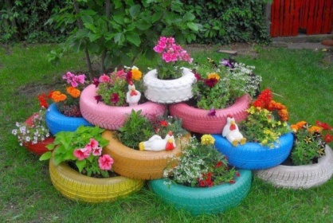
Prvky v sektore B: hriadky z gumy
pneumatiky,
rastlinky (rozpočet),
nátery pneumatík,
zemina – rašelina (rozpočet),
realizácia

Slide 22
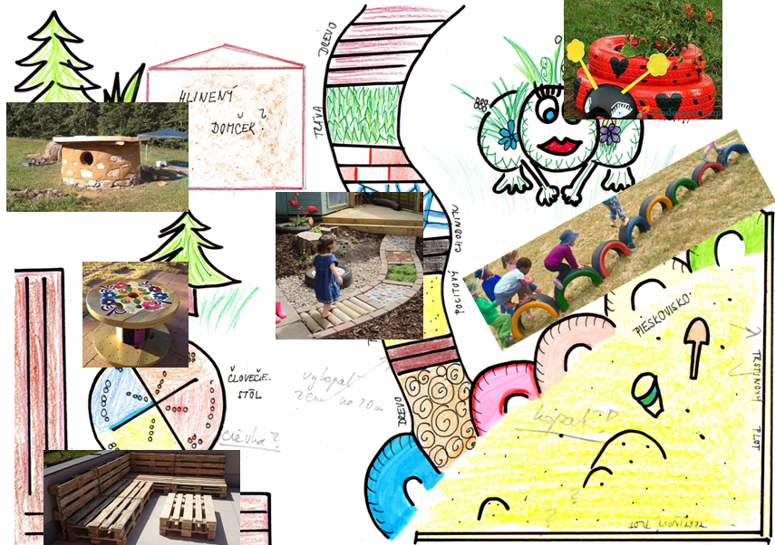
Sektor C

Slide 23
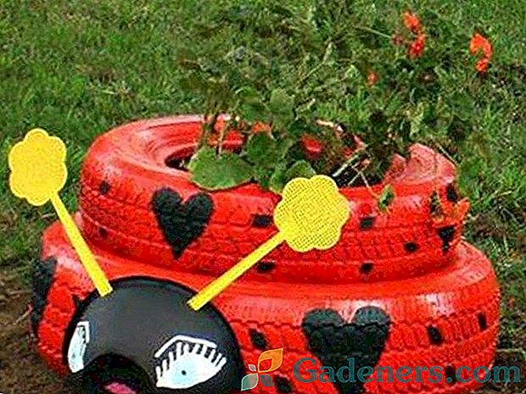
Prvky v sektore C: hriadky z gumy
pneumatiky,
rastlinky (rozpočet),
nátery pneumatík,
zemina – rašelina (rozpočet),
realizácia

Slide 24
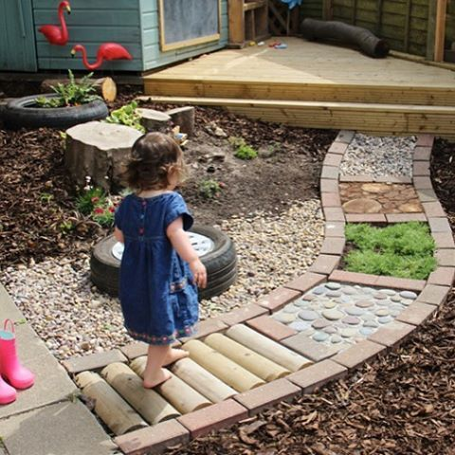
Prvky v sektore C: pocitový chodník
materiál – drevo, dlaždice, štrk (rozpočet),
podklad,
zemina – rašelina (rozpočet),
realizácia

Slide 25
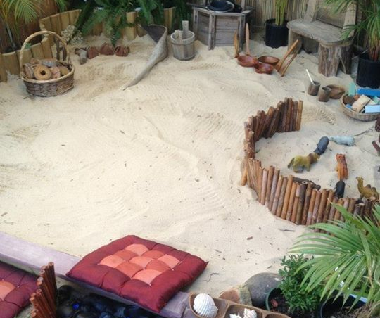
Prvky v sektore C: pieskovisko
pneumatiky,
piesok (rozpočet),
nátery pneumatík,
príprava podkladu,
ďalší materiál (rozpočet),
realizácia

Slide 26
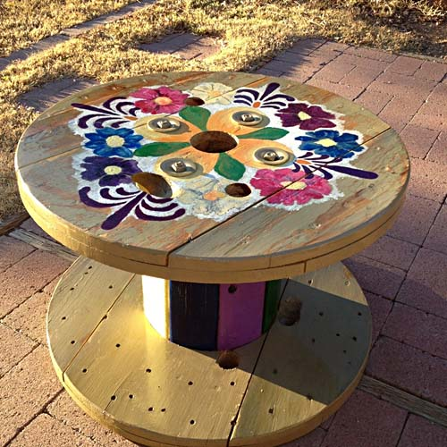
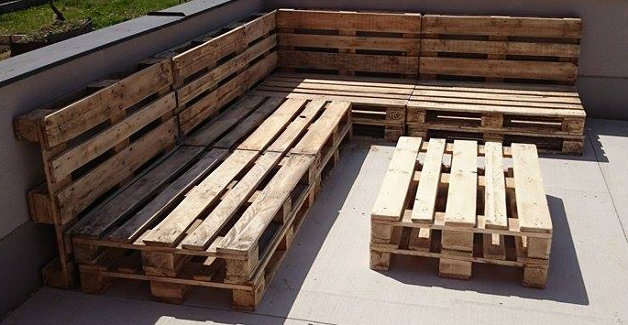
Prvky v sektore C: človeče stôl + sedenie
cievka (drevená),
palety
podložie (rozpočet),
nátery,
príprava podkladu,
ďalší materiál (rozpočet),
realizácia

Slide 27
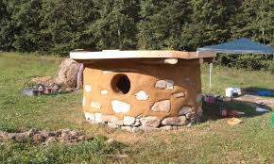
Prvky v sektore C: hlinený domček (bonus)
príprava podložia,
materiál,
realizácia (rozpočet),

Slide 28
Spôsob realizácie - návrh
Rozpočet (5000 €):
nákup nevyhnutného materiálu (štrk, piesok, drevo, farby, štetce, stavebný materiál a pod),
realizácia odborných prác
Svojpomocne:
darovaný nepotrebný materiál (drevo, palety, staré pneumatiky a i.),
realizácia prác technickým personálom školy – príprava jednotlivých prvkov (nátery, pílenie a pod.),
patronát skupín rodičov nad jednotlivými prvkami-svojpomocná realizácia

Slide 29
Spôsob realizácie - návrh
Skupiny rodičov:
2 – 3 rodičia (rodiny), ktoré by si zobrali patronát nad jednotlivými prvkami a zrealizovali by ho oni.

Slide 30
...Ďakujeme za pozornosť

